Slide 1
人工智能与知识工程
陈文亮
苏州大学计算机学院

Slide 2
二、知识表示方法
1. 状态空间法
2. 产生式表示法
3. 谓词逻辑法
4. 语义网络法
5. 框架表示

Slide 3
概述
定义符号结构和必要操作
在搜索过程开始之前，必须先用某种方法或某几种方法的混合来表示问题
知识表示方法是人工智能的中心内容之一
现代人工智能所研究的两个相互联系的核心问题：知识表示和搜索（Knowledge Representation and Search）

Slide 4
概述
知识的特性
1、相对正确性
2、不确定性
3、可表示性
4、可利用性

Slide 5
概述
知识的分类
1、知识的作用范围：常识知识和领域知识
2、知识的作用及表示：
事实知识：有关领域内的概念、事实、客观事物的属性、状态及其关系的描述。
规则知识：事物的行动、动作相联系的因果关系知识。
3、知识的确定性：确定和不确定
4、思维和认识方法：逻辑和形象

Slide 6
1. 状态空间法

Slide 7
1. 状态空间法（1）
问题状态描述
什么是状态？
描述某类不同事物间的差别而引入的一组最少变量q₀,q₁,…,q_{n}的有序集合，其矢量形式为：
Q=[q₀,q₁,…,q_{n}]^{T}
每个元素q_{i}(i=0,1,…,n)为集合的分量，称为状态变量。给每个分量的一组值就得到一个具体的状态，如
Q_{k}=[q_{0k},q_{1k},…,q_{nk}]^{T}
举例说明？

Slide 8
1. 状态空间法（2）
什么是算符或操作符？
使问题从一种状态变化为另一种状态的手段。（走步、过程、规划、数学算子、运算符号、逻辑符号等）
什么是问题的状态空间？
一个表示该问题全部可能状态及其关系的图。记为：三元状态(S,F,G)。
S:问题的初始状态集合；F:操作符集合；
G:目标状态集合。

Slide 9
1. 状态空间法（3）
十五数码难题
S:
11 | 9 | 4 | 15
1 | 3 |  | 12
7 | 5 | 8 | 6
13 | 2 | 10 | 14
G:
1 | 2 | 3 | 4
5 | 6 | 7 | 8
9 | 10 | 11 | 12
13 | 14 | 15
F: {→1，←1，↑1，↓1， →2，←2，….，} 或
{→空格，←空格，↑空格，↓空格}
可能动作
A: {←12，↑15， →4， ….，}

Slide 10
11 | 9 | 4 | 15
1 | 3 |  | 12
7 | 5 | 8 | 6
13 | 2 | 10 | 14
部分状态图
11 | 9 | 4 | 15
1 |  | 3 | 12
7 | 5 | 8 | 6
13 | 2 | 10 | 14
11 | 9 |  | 15
1 | 3 | 4 | 12
7 | 5 | 8 | 6
13 | 2 | 10 | 14
11 | 9 | 4 | 15
1 | 3 | 12
7 | 5 | 8 | 6
13 | 2 | 10 | 14
11 | 9 | 4 | 15
1 | 3 | 8 | 12
7 | 5 |  | 6
13 | 2 | 10 | 14
11 |  | 9 | 15
1 | 3 | 4 | 12
7 | 5 | 8 | 6
13 | 2 | 10 | 14
11 | 9 | 15
1 | 3 | 4 | 12
7 | 5 | 8 | 6
13 | 2 | 10 | 14
11 | 9 | 4
1 | 3 | 12 | 15
7 | 5 | 8 | 6
13 | 2 | 10 | 14

Slide 11
1. 状态空间法（4）
状态空间表示问题的步骤
（1）定义状态的描述形式。
（2）用所定义的状态描述形式把问题的所有可能的状态都表示出来，并确定出初始状态集合描述和目标状态集合描述。
（3）定义一组算符。使得利用这组算符可把问题由一种状态转变为另一种状态。

Slide 12
1. 状态空间法（5）
问题的解
从问题的初始状态集出发，经过一系列的算符运算，达到目标状态。
由初始状态到目标状态所用算子的序列就构成了问题的解。

Slide 13
1. 状态空间法（6）
利用状态空间求解问题的过程
问题的求解过程是一个不断把算符作用于状态的过程。
（1）将适用的算符作用于初始状态，以产生新的状态；
（2）再把一些适用的算符作用于新的状态；
（3）这样继续下去，直到产生的状态为目标状态为止。
问题的一个解是：从初始状态到目标状态所用算符构成的序列。

Slide 14
1. 状态空间法（7）
例4：二阶Hanoi塔问题
解：初始状态：A,B依次放在1柱上；
目标状态：A,B依次放在3柱上。
条件是每次可移动一个盘子，盘子上方是空项方可移动，而且任何时候都不允许大盘在小盘子之上。
（1）定义问题状态的描述形式
设用S_{K}=(S_{KA},S_{KB})表示问题的状态，S_{KA}表示盘子A所在的柱号， S_{KB}表示盘子B所在的柱号

Slide 15
1. 状态空间法（8）
（2）问题的可能状态共9种
S₀=(1,1) S₁=(1,2) S₂=(1,3)
S₃=(2,1) S₄=(2,2) S₅=(2,3)
S₆=(3,1) S₇=(3,2) S₈=(3,3)
A
A
B
B
1
2
3
1
2
3
S₀=(1,1)
S₁=(1,2)
A
A
B
B
1
2
3
1
2
3
S₅=(2,3)
S₈=(3,3)

Slide 16
1. 状态空间法（8）
问题的初始状态集合为S={S₀},目标状态集合为G={S₈}
（3）定义一组算符F。定义算符A(i,j)表示把盘子A从第i号柱子移到第j号柱子上的操作；算符B(i,j)表示把盘子B从第i号柱子移到第j号柱子上的操作；F共有12个算符，它们分别是
A(1,2),A(1,3),A(2,1),A(2,3),A(3,1),A(3,2)
B(1,2),B(1,3),B(2,1),B(2,3),B(3,1),B(3,2)

Slide 17
1. 状态空间法（9）
为了求解该问题，根据该状态空间的9种可能状态和12种算符，构造状态空间图。
S₀
1，1
从初始状态（1，1）（状态S₀）到目标节点（3，3）（状态 S₈)的任何一条通路都是问题的一个解，最短的路径长度为3，它由A(1,2)，B(1,3)，A(2,3)组成。
A(1,3)
2，1
3，1
B(1,2)
2，3
3，2
A(3,2)
3，3
1，3
1，2
2，2
S₈

Slide 18
提问
例子：从苏州大学理工楼去北京天安门的行程安排

Slide 19
提问
例子：从苏州大学去北京天安门的行程安排
状态是什么？
初始状态是什么？
目标状态是什么？
可能状态列举
算符是什么
构建状态空间图

Slide 20
提问
自问自答？

Slide 21
2. 产生式表示法

Slide 22
产生式表示法
产生式这个术语是1943年由美国数学家Post首先提出的，他根据串代替规则提出了一种称为Post机的计算机模型。
1972年A.Newell和Simon在研究人类的认识模型中开发了基于规则的产生式系统。
目前，产生式表示法已成为人工智能中应用最多的一种知识表示方法。主要应用于专家系统中。

Slide 23
产生式可表示的知识种类
确定性
事实性知识
不确定性
产生式
确定性
规则性知识
不确定性

Slide 24
基本形式
P → Q
或者
IF P THEN Q
其中：
P是产生式的前提，用于产生该产生式是否可用的条件；
Q是一组结论或操作，用于指出前提P所指示的条件被满足时，应该得出的结论或应该执行的操作。

Slide 25
知识的表示方法
确定性规则知识的表示方法
P → Q
或者
IF P THEN Q
不确定性规则知识的表示方法
P → Q （置信度）
或者
IF P THEN Q （置信度）

Slide 26
知识的表示方法
确定性事实知识的表示方法
三元组表示：
（对象，属性，值） 或
（关系，对象1，对象2）
例：老李年龄40岁：(Li, Age, 40)。
老李、老张是朋友：（Friend, Li, Zhang)。
不确定性事实知识的表示方法
四元组表示：
（对象，属性，值，可信度值） 或
（关系，对象1，对象2 ，可信度值）
例：老李年龄可能是40岁：(Li, Age, 40, 0.8)。
老李、老张是朋友的可能性不大：
（Friend, Li, Zhang, 0.1)。

Slide 27
产生式系统的组成
定义：把一组产生式放在一起，让它们相互配合，协同作用，一个产生式的结论可以提供另外一个产生作为已知的事实使用，以求问题得以解决。这样的系统称为产生式系统。
推 理 机
规 则 库
综合数据库

Slide 28
1）规则库
规则库就是用于描述某个领域内知识的产生式集合，是某个领域知识的存储器。
规则库包含着将问题从初始状态转换成目标状态的转换规则。
是系统的核心，知识的完整性、一致性，知识的准确性和灵活性都对知识的性能和运行效率产生直接影响。

Slide 29
2）综合数据库
又称为事实数据库，用于存放输入的事实、中间的运行结果和最后结果的工作区。
当规则库中的某条产生式前提与综合数据库的某些已知事实匹配时，该产生式就被激活，推理出结论放入综合数据库中，作为后面推理的已知事实。
综合数据库是动态变化的。

Slide 30
3）推理机
用来控制和协调规则库和综合数据库的运行，包含了推理方式和控制策略。控制策略的作用就是选择什么规则和如何应用规则，通常分以下三步完成：
（1）匹配 （2）冲突解决 （3）操作

Slide 31
3）推理机
具体步骤：
（1）匹配
匹配就是将当前综合数据库的事实与规则中的条件进行比较，如果匹配则这一规则称为匹配规则。因为存在可能同时有几条规则与事实匹配，究竟选择那条规则去执行？这就是需要“冲突解决”。
（2）冲突解决
冲突解决的策略通常有：专一性排序、规则排序、规模排序和就近排序是比较常见的冲突解决策略。
（3）操作
操作就是当前综合数据库将被修改。

Slide 32
产生式系统推理机的推理方式有正向推理、反向推理和双向推理三种。
1） 正向推理
正向推理是从已知的事实出发，通过规则库求解结论。过程就是推理机的推理过程。
2） 反向推理
方向推理是从目标出发，方向使用规则，求得已知的事实。这种推理方式称为目标驱动方式。
3） 双向推理
双向推理是两个方向同事进行的推理，直至某个中间界面上两个方向结果相符便结束。

Slide 33
产生式表示方法有以下特点：
1）清晰
产生式表示格式固定、形式简单、规则相互独立，没有直接关系，所以表达清晰。
2）模块性
知识库与推理机是分离的，这种结构给知识库的修改带来方便，无需修改程序，对系统的推理路径也容易解释。
3）自然性
产生式表示方法用“如果……，则……”的形式表示知识，符号人类思维习惯，是人们常用的已知表达因果关系的知识表示形式，直观自然。

Slide 34
提问
举个天气的例子
  规则库是什么
  综合数据库有什么内容（已知事实）
  推理机怎么工作

Slide 35
提问
举个天气的例子
  规则库是什么
  综合数据库有什么内容（已知事实）
  推理机怎么工作
例子
  规则：
    R1:IF 有风，THEN 云高速移动
    R2:IF 云高速移动 AND 高温， THEN 明天天晴
  综合数据库：今天有风，高温
  推理？明天天气如何？

Slide 36
提问
自问自答

Slide 37
3. 谓词逻辑法

Slide 38
命题逻辑内容
基本概念
公式的解释
永真与永假
范式
逻辑结论

Slide 39
一.基本概念
定义(命题, proposition)
  命题是一个陈述句。它只能取真或假，而不能是两者。
  例子:
    北京是中国的首都(真).
    长春是中国最大的城市(假).
    1+101=110(上下文).
    今年的中秋节有雨.
  命题是一句有真假意义的话。
    “关门!” (命令)
    “你是谁?” (问话)

Slide 40
命题的值(真值, 真假值, truth value):
  真(T, 1)
  假(F, 0)
用一个大写字母来表示命题(Proposition)
  P: 北京是中国的首都.
  Q: 长春是中国最大的城市.
定义(原子公式,原子, atomic formula, atom)
  表示命题的符号称为原子公式.

Slide 41
复合命题(1)
北京不是中国的首都;
  北京是中国的首都;
张三是科学家, 并且李四是文学家;
  张三是科学家;
  李四是文学家;
2是偶数或者2是奇数;
  2是偶数;
  2是奇数;

Slide 42
复合命题(2)
如果三角形T是等腰三角形, 则两底角相等;
  三角形T是等腰三角形;
  三角形T的两底角相等;
整数I能被3整除, 当且仅当它的每一位数加起来能被3整除.
  整数I能被3整除;
  整数I的每一位数加起来能被3整除;

Slide 43
logical connectives
连接符：
  ~ （读做“非”）(名称:否定符号)
  ∧（与, 并且）(合取符号)
  ∨（或, 或者）(析取符号)
  →（蕴涵，隐含）(蕴涵符号)
  ↔（充要, 等价）(等值符号)

Slide 44
~G: 北京不是中国的首都;
  G:北京是中国的首都;
H∧G: 张三是科学家, 并且李四是文学家;(合取式)
  H: 张三是科学家;
  G:李四是文学家;
H∨G: 2是偶数或者2是奇数; (析取式)
  H: 2是偶数;
  G: 2是奇数;

Slide 45
合适公式 (wff, well-formed formula)
合适公式：
  用连接符将多个原子公式组合以构成比较复杂的逻辑公式。
  递归定义(合适公式, 公式)
    原子是公式;
    如果G是公式, 则~G也是公式;
    如果G,H是公式, 则(G∧H), (G∨H), (G→H), (G↔H)是公式;
    所有公式均是由上述规则产生;
  (~(G∧H)) ∨ (P→Q)

Slide 46
复合命题的真假
例子:
  G:北京是中国的首都;(真)
  ~G: 北京不是中国的首都; (假)
H∨G: 2是偶数或者2是奇数; (真)
  H: 2是偶数;(真)
  G: 2是奇数;(假)
简单命题的真值->复合命题的真值;
原子公式的真值->合适公式的真值;

Slide 47
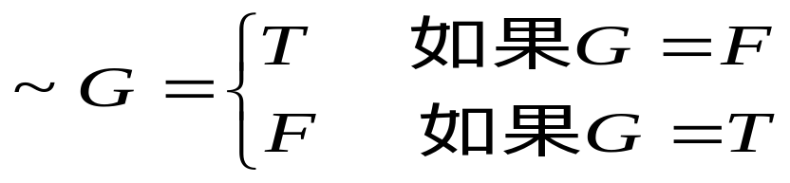
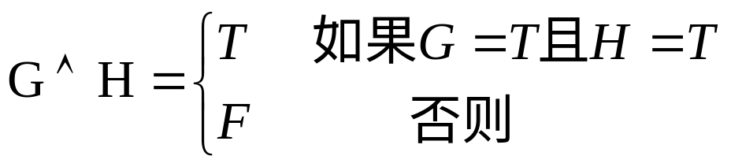
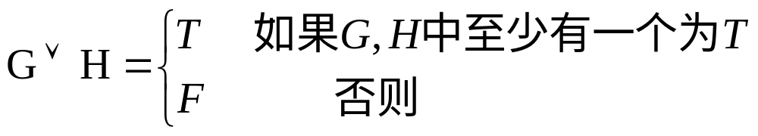
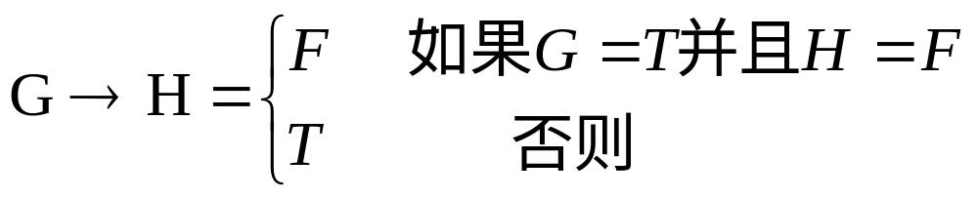
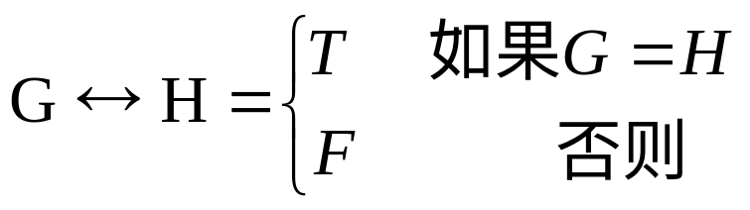
合适公式的值

Slide 48
真值表(truth table)
G | ~G
1 | 0
0 | 1
G | H | G∧H
1 | 1 | 1
1 | 0 | 0
0 | 1 | 0
0 | 0 | 0
G | H | G→H
1 | 1 | 1
1 | 0 | 0
0 | 1 | 1
0 | 0 | 1

Slide 49
合适公式真值表
G
H
G∨H
G∧H
G→H
~G
G ↔H
T
T
T
T
T
F
T
F
T
T
F
T
T
F
T
F
T
F
F
F
F
F
F
F
F
T
T
T

Slide 50
公式的解释(interpretation)
定义(公式的解释)
  给定命题公式G, 令A_{i}(1≤i≤n)是在G中的原子, G的一个解释是一个对A_{i}的赋值(只能赋T或F, 而不能是两者).
  例子:
    G=P∧Q∧S
    {T, F, T}
    {F, T, F}
  一个公式有n个原子, 则共有2^{n}个解释.

Slide 51
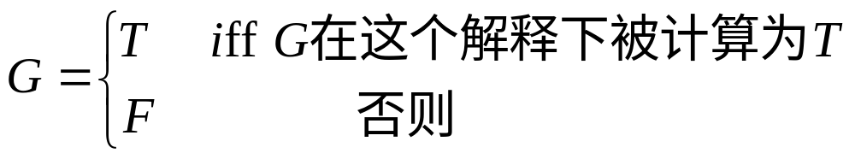
公式的值是公式G在一个解释下的值;
标记: P为真; ~P为假;
G=P∧Q∧S
{T, F, T}
{P, ~Q, S}
If a formula F is true under an interpretation I, then we say that I satisfies F, or F is satisfied by I.
(I 满足F)

Slide 52
三.永真与永假
一个公式有n个原子, 则共有2^{n}个解释.

Slide 53
定义(永真式):
  一个公式称为永真式, 当且仅当对所有解释, 公式的值均为真; (重言式, a valid formula, or a tautology)
  一个公式称为非永真式, 当且仅当它不是永真式; (invalid)
定义(永假式):
  一个公式称为永假式, 当且仅当对所有解释, 公式的值均为假;
  (不相容式, 不可满足, an inconsistent formula, unsatisfiable, or a contradiction)
  一个公式称为非永假式,当且仅当它不是永假式.
  (相容式, 可满足, consistent, satisfiable)

Slide 54
G是非永真式⇔至少存在一个解释, 使G=F;
非永真式
G是非永假式⇔至少存在一个解释, 使G=T;
永假式
永真式
G是永真式⇒G是相容式;
G是永假式⇒G是非永真式;
非永假式(相容式)
反之不成立

Slide 55
性质
G为永真式, 则~G为永假式;
G为永假式, 则~G为永真式;
三个公式:
  P∧~P是永假式;
  P∨~P是永真式;
  P→~P是非永真式也是非永假式;

Slide 56
四.范式
定义(等价):
  两个公式等价(F=G), 当且仅当对任一个解释, F和G的值都相同.
定义(文字):
  文字是一个原子或一个原子的非;
定义(合取范式):
  公式G是合取范式,当且仅当G有
  G₁∧G₂∧… ∧G_{n}, n>1
  的形式, 其中G_{i}文字的析取式.
  例子: (A∨B)∧(C∨D)∧(F∨G)
析取范式（类似）

Slide 57
变换公式
F↔G = (F→G) ∧ (G→F)
F→G = ~F ∨ G
F∨G = G∨F, F∧G = G∧F (交换律)
(F∨G)∨H = F∨(G∨H) (结合律)
(F∧G)∧H = F∧(G∧H)
F∨(G∧H) = (F∨G)∧(F∨H) (分配律)
F∧(G∨H) = (F∧G)∨(F∧H)

Slide 58
~(~F) = F (否定之否定)
~(F∨G) = ~F∧~G (狄摩根定律)
~(F∧G) = ~F∨~G

Slide 59
化公式为范式
消去→和↔
  F↔G = (F→G) ∧ (G→F)
  F→G = ~F ∨ G
将~代入每个原子前面
  ~(~F) = F
  ~(F∨G) = ~F∧~G
  ~(F∧G) = ~F∨~G
使用:
  F∨(G∧H) = (F∨G)∧(F∧H)
  F∧(G∨H) = (F∧G)∨(F∧H)

Slide 60
例子:
(P∧(Q→G))→S
=~(P∧(~Q∨G))∨S
=(~P∨~(~Q∨G))∨S
=~P∨(Q∧~G)∨S
=(~P∨S)∨(Q∧~G)
=(~P∨S∨Q)∧(~P∨S∨~G)

Slide 61
五.逻辑结论
定义(逻辑结论)
  给定公式F₁, F₂,… F_{n}和G, G是公式F₁, F₂,… F_{n}的逻辑结论, 当且仅当使F₁, F₂,… F_{n}为真的任一个解释, 使G为真. 公式F₁, F₂,… F_{n}称为G的公理.

Slide 62
定理1
  给定公式F₁, F₂,… F_{n}和G, G是公式F₁, F₂,… F_{n}的逻辑结论, 当且仅当公式
  (F₁∧F₂∧…∧F_{n})→G
  为永真式;
证明:
  (F₁∧F₂∧…∧F_{n})→G
  = ~(F₁∧F₂∧…∧F_{n})∨G
  = ~F₁∨~F₂∨…∨~F_{n}∨G

Slide 63
(F₁∧F₂∧…∧F_{n})→G
  = ~F₁∨~F₂∨…∨~F_{n}∨G
设G是公式F₁, F₂,… F_{n}的逻辑结论;
  要证: (~F₁∨~F₂∨…∨~F_{n}∨G)是永真式;
  F₁,F₂,…,F_{n}均为真
  F₁,F₂,…,F_{n}中至少有一个为假.
设公式(F₁∧F₂∧…∧F_{n})→G为永真式;
  要证: G是公式F₁, F₂,… F_{n}的逻辑结论;
  要证: 当F₁,F₂,…,F_{n}为真, G为真;
  (~F₁∨~F₂∨…∨~F_{n}∨G)是永真式;

Slide 64
定理2
  给定公式F₁, F₂,… F_{n}和G, G是公式F₁, F₂,… F_{n}的逻辑结论, 当且仅当公式
  F₁∧F₂∧…∧F_{n}∧~G
  不相容 (是永假式);
证明:
  (定理1)给定公式F₁, F₂,… F_{n}和G, G是公式F₁, F₂,… F_{n}的逻辑结论, 当且仅当公式
  (F₁∧F₂∧…∧F_{n})→G 为永真式;
  ~((F₁∧F₂∧…∧F_{n})→G)为永假式;
  F₁∧F₂∧…∧F_{n}∧~G

Slide 65
定义(定理)
  如果G是公式F₁, F₂,… F_{n}的逻辑结论, 则公式
  (F₁∧F₂∧…∧F_{n})→G
  称为定理.
  G称为定理的结论.

Slide 66
用谓词公式表示知识的步骤
（1）定义谓词及个体，确定每个谓词及个体的确切含义。
（2）根据所要表达的事物及概念，为每个谓词中的变元赋以特定的值。
（3）根据所要表达的知识的语义，用适当的连接符号将各个谓词连接起来。

Slide 67
用谓词公式表示知识的举例
例：设有下列事实知识：
张晓辉是一名计算机系的学生，但他不喜欢编程序。王鹏比他父亲长得高。请用谓词公式表示这些知识。
解：定义谓词如下：
COMPUTER(x):x是计算机系的学生。
LIKE(x,y):x喜欢y。
HIGHER(x,y):x比y长得高。
涉及的个体有：
张晓辉(zhangxh),编程序(programming),王鹏(wangp),以及函数father(wangp)表示王鹏的父亲。

Slide 68
用谓词公式表示知识的举例
将这些个体代入谓词中，得到
COMPUTER(zhangxh), ～LIKE(zhangxh, programming),HIGHER(wangp,father(wangp))
根据语义，用逻辑连接词将它们连接起来，得到表示上述知识的谓词公式：
COMPUTER(zhangxh)∧～LIKE(zhangxh, programming)
HIGHER(wangp,father(wangp))

Slide 69
用谓词公式表示知识的举例
例：下列知识是一些规则性知识：
人人爱劳动。所有整数不是偶数就是奇数。自然数都是大于零的整数。请用谓词公式表示这些知识。
解：定义谓词如下：
MAN(x):x是人。 LOVE(x,y):x爱y。
N(x):x是自然数。I(x):x是整数。
E(x):x是偶数。 O(x):x是奇数。
GZ(x):x大于零。
“人人爱劳动”用谓词公式表示为(∀x)(MAN(x)→LOVE(x,labour))
“所有整数不是偶数就是奇数” (∀x)(I(x)→E(x)∨O(x))
“自然数都是大于零的整数” (∀x)(N(x)→GZ(x)∧I(x))

Slide 70
自圆其说
事实知识举例
规则性知识举例

Slide 71
自圆其说
事实知识举例
规则性知识举例
定义谓词
个体集合
谓词公式

Slide 72
4. 语义网络法

Slide 73
4. 语义网络法（1）
语义网络是知识表示的一种结构化图解表示，它由节点和弧线或连线组成。
节点：实体、概念和情况，每个节点可以有若干个属性，标注用来区分各节点所表示的不同对象；
弧线：节点间的语义关系。
1968年J.R.Quillian在研究人类联想记忆时提出的心理学模型，认为：记忆是由概念间的联系实现的。1972年Simon首先将语义网络法用于自然语言理解。

Slide 74
4. 语义网络法（2）
语义网络的结构
表示为三元组： （节点1，弧，节点2）
A
R
B
基本网元
A和B分别代表节点，R代表A和B之间的关系
A
R₁
R₂
R₄
R₃
R₅
B
C
D
R₆
R₇
R₈
E
F
G
语义网络结构

Slide 75
4. 语义网络法（3）
与谓词表示法的关系
从谓词逻辑表示法看，一个基本网元相当于一组一阶二元关系。
三元组（节点1，弧，节点2）
可写成
P(个体1，个体2）
其中个体1、个体2对应节点1、节点2，而弧及其上标注的节点1和节点2的关系由谓词P来体现。

Slide 76
4. 语义网络法（4）
例：
用语义网络法表示“雪是白色的”，并转换为谓词逻辑表示法。
解：
颜色
雪
白色的
语义网络法
Colour(X,Y)：X的颜色是Y;
Colour(雪，白色的)
谓词逻辑表示法

Slide 77
4. 语义网络法（5）
语义网络表示知识的方法及步骤
事实知识的表示方法
事实知识指有关领域内的概念、事实、事物的属性、状态及其关系的描述。
“山鸡是一种鸡”表示为
是一种
山鸡
鸡
事实知识举例？

Slide 78
4. 语义网络法（6）
语义网络表示知识的方法及步骤
进一步指出“鸡是一种飞禽”，“飞禽是一种动物”，并分别指出它们所指出的属性，则只要在图
生活在山间
红冠
会飞
有生命
能吃食
山鸡
AKO
AKO
AKO
鸡
飞禽
动物
食谷类
产卵
有繁殖能力
能运动
鸡的语义网络

Slide 79
4. 语义网络法（7）
语义网络表示知识的方法及步骤
规则性知识的表示方法
语义网络也可以用来表示规则性知识。比如“如果A，那么B”是一条表示A和B之间因果关系的规则性知识，如果我们规定语义关系R_{AB}的含义就是“如果…，那么…”，则上述知识可表成
R_{AB}
A B
这样，规则性知识与事实性知识的语义网络表示是相同的，区别仅是弧上的标注不同。

Slide 80
4. 语义网络法（8）
语义网络表示知识的方法及步骤
用语义网络表示知识的步骤
用语义网络表示知识的步骤如下：
（1）确定问题中的所有对象以及各对象的属性。
（2) 确定所论对象的关系。
（3）语义网络中，如果节点间的联系时ISA/AKO，则下层节点对上层节点的属性具有继承性。整理同一层节电的共同属性，并抽出这些属性，加入上层节点中，以免造成属性信息的冗余。
（4)将个对象作为语义网络的一个节点，而各对象间的关系作为网络中个节点间的弧，连接形成语义网络。

Slide 81
4. 语义网络法（9）
例：用语义网络表示下列命题：
（1）树和草都是植物。（2) 树和草食有根有叶的。
（3）水草是草，且长在水中。（4) 果树是树，且会结果。
（5）苹果树是果树中的一种，它结苹果。
解：
植物
IS
IS
有 根
树
草
有 根
有 叶
有 叶
IS
IS
会结果
果树
水草
长在水中
AKO
结苹果
苹果树

Slide 82
4. 语义网络法（10）
例：用语义网络表示下列知识：
猎狗是一种狗，而狗是一种动物，狗除了动物的有生命、能吃食、有繁殖能力、能运动外，还有以下特点：身上有毛、有尾巴、四条腿；猎狗的特点是吃肉、奔跑速度快、能狩猎；而狮子狗也是一种狗，它的特点是吃饲料、身体小、奔跑速度慢、不咬人、供观赏。
解：
吃肉
跑得快
能狩猎
有生命
身上有毛
猎狗
能吃食
AKO
个头大
AKO
动物
狗
身体小
AKO
供观赏
能运动
狮子狗
不咬人
有繁殖能力
有尾巴
四条腿
吃饲料
跑得慢

Slide 83
4. 语义网络法（11）
例：用语义网络表示下列事实：
山西大学是一所具有百年历史的综合性大学，她位于太原市笔直宽广的坞城路。张广义同志今年36岁，男性，中等身材，他工作于山西大学。
解：
男性
综合大学
笔直
工作于
位于
中等身材
张广义
山西大学
太原市坞城路
36岁
百年历史
吃饲料

Slide 84
4. 语义网络法（例子）
例：用语义网络表示下列事实：
苏州大学坐落于历史文化名城苏州，是国家“211工程”、“2011计划”首批入列高校。张三同志今年42岁，男性，中等身材，他工作于苏州大学。
解：？？

Slide 85
4. 语义网络法（12）
语义网络中常用的语义联系
ISA/AKO联系
ISA/AKO联系用来表示事物间抽象概念上的类属关系，体现了一种具体与抽象的层次分类。其直观含义是“是一个”、“是”一种、“是一只”┉具体层次点位于抽象层节点的下层。具体层节点可继承抽象层节点的属性。例如：“张宁是一名学生”，“苹果树是一种果树”可分别表示成
ISA
AKO
张宁
学生
苹果树
果树
由ISA/AKO语义联系所连接的上下层节点间具有属性继承性。

Slide 86
4. 语义网络法（13）
语义网络中常用的语义联系
Part-of联系
Part-of联系用来表示某一事物的部分与整体的关系，或者说表示一种包含关系。用Part-of联系连接的下层节点的属性可能和上层节点的属性是很不相同的。即Part-of联系不具继承性 。例如：“两只手是人体的一部分”，可表示成
Part-of
两只手
人体
其中“两只手”不一定具有人体的某些属性。

Slide 87
4. 语义网络法（14）
语义网络中常用的语义联系
IS联系
IS联系用于表示一个节点是另一个节点的属性。如： “老张是40岁” ，“小刘很漂亮”，可分别表示成
IS
IS
老张
40岁
小刘
漂亮
IF-then联系
IF-then联系用于表示规则性知识。指出两个节点间的因果关系。如：“如果A,那么B”可表示成
IF-then
A
B

Slide 88
4. 语义网络法（15）
语义网络中常用的语义联系
Composed-of联系
Composed-of联系用于表示“构成”关系，是一种一对多联系，它所联系的节点间不具有属性继承性。例如：“整数由正整数、负整数和零组成”，可表示成
正整数
Composed-of
整数
与
零
负整数

Slide 89
4. 语义网络法（16）
语义网络中常用的语义联系
Have联系
Have联系表示属性或事物的“占有”关系，节点中的属性不具有继承性，“猴子有尾巴”可表示成
Have
猴子
尾巴
Located联系
Located联系表示事物间的位置关系。节点中的属性不具有继承性，“苏州大学位于苏州市”可表示成
located
苏州大学
苏州市

Slide 90
4. 语义网络法（17）
语义网络表示下的推理过程
知识库
问题求解系统
匹配
推理机
继承
匹配推理步骤：
1、根据提出的待求解问题，构造一个局部网络或网络片段；
2、根据局部网络或网络片段到知识库中寻找可匹配的语义网络，以便求得问题的解答；

Slide 91
4. 语义网络法（18）
例：设在语义网络系统的知识库中，存在下列事实的语义网络：苏州大学是一所大学，位于苏州市，始建于1901年。求解的问题是：苏州大学位于哪个城市？
解：知识库中的语义网络是：
Setup
1901年
Located
苏州市
苏州大学
ISA
学校
将待求解的问题表示成一个局部的语义网络：
Located
？
苏州大学
局部的语义网络到知识库中去匹配，得出苏州大学位于苏州市。

Slide 92
4. 语义网络法（19）
例：用语义网络表示下列知识：
猎狗是一种狗，而狗是一种动物，狗除了动物的有生命、能吃食、有繁殖能力、能运动外，还有以下特点：身上有毛、有尾巴、四条腿；猎狗的特点是吃肉、奔跑速度快、能狩猎；而狮子狗也是一种狗，它的特点是吃饲料、身体小、奔跑速度慢、不咬人、供观赏。
解：
吃肉
跑得快
能狩猎
有生命
身上有毛
猎狗
能吃食
AKO
个头大
AKO
动物
狗
身体小
AKO
供观赏
能运动
狮子狗
不咬人
有繁殖能力
有尾巴
四条腿
吃饲料
跑得慢

Slide 93


NELL
http://rtw.ml.cmu.edu/rtw/

Slide 94
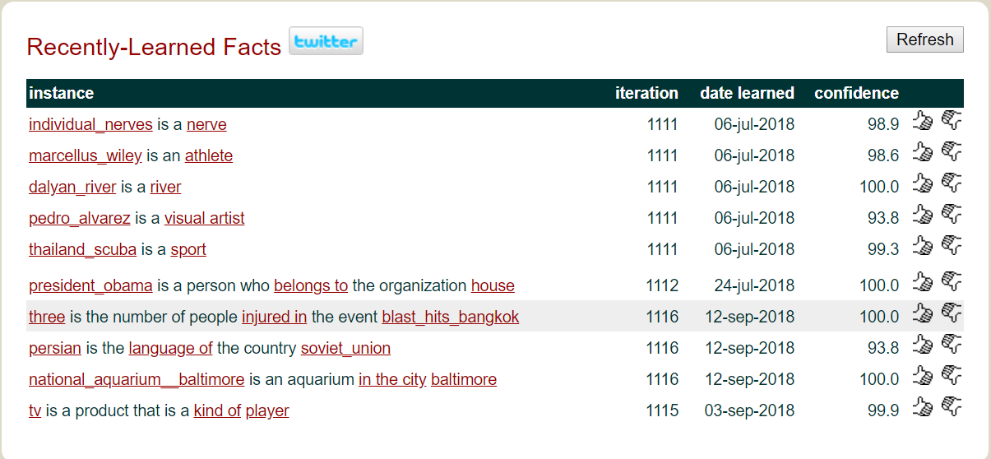
ISA/AKO

Slide 95
畅想中文NELL项目
识别中文ISA/AKO关系
要怎么做？
或者其他关系HAVE/Part-of

Slide 96
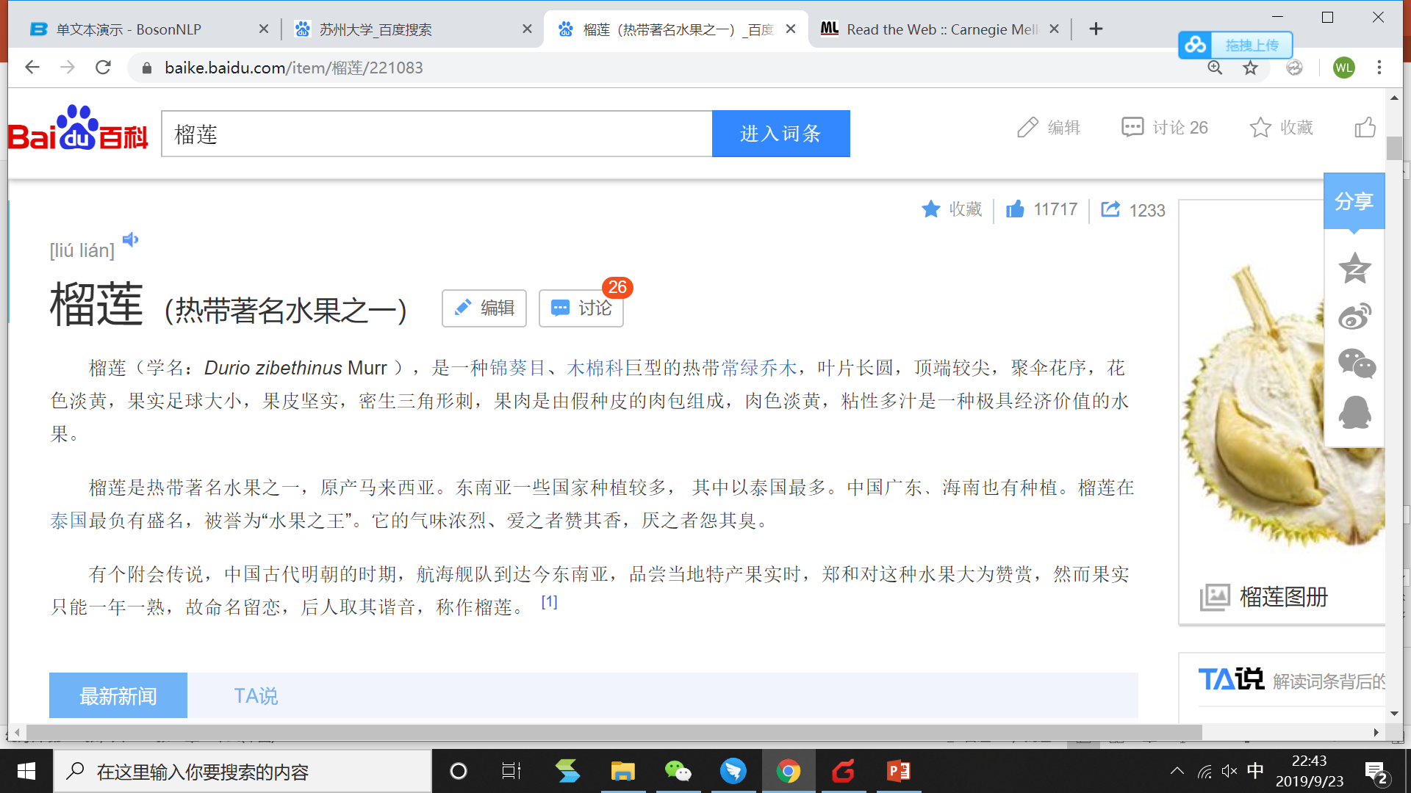

Slide 97
5. 框架表示法

Slide 98
5. 框架表示法（1）
框架表示法是框架理论为基础发展起来的一种
适应性强、概括性高、结构化良好、推理方式灵活，又能把陈述性知识与过程性知识相结合的知识表示方法。

Slide 99
5. 框架表示法（2）
框架的定义及组成
框架是一种所论对象属性的数据结构。所论的对象可以是一个事物、一个事件或者一个概念。
由若干个“槽”组成，每个“槽”又可划分为若干个“侧面”。一个“槽”用于描述所论及对象的某个方面的属性，一个侧面用于描述相应属性的一个方面。槽和侧面所具有的属性值分别称为槽值和属性值。

Slide 100
5. 框架表示法（3）
框架可以由框架名、槽、侧面和值四部分组成。框架一般可表示成如下格式：
<框架名>
<槽名1><侧面11><值111> …
<侧面12><值121> …
…
<槽名2><侧面21><值211> …
<侧面22><值221> …
…
<槽名n><侧面n1><值n11> …
…
<侧面nm><值nm1> …

Slide 101
5. 框架表示法（4）
例：描写计算机主机框架。
框架名：<计算机主机>
主机品牌：联想1+1
生产厂家：北京联想集团公司
CPU： 品牌：Intel
型号：奔腾III/933
主板： 品牌：QDI
型号：ATX VA5
内存： 品牌：现代
型号：SDRAM
硬盘： 品牌：Seagate
型号：ST320423A
容量：60GB

Slide 102
5. 框架表示法（5）
框架的表示知识的步骤
（1）分析待表达知识中对象及其属性，对框架中的槽进行合理设置。
（2）对各对象间的各种联系进行考察。
（3）对各层对象的“槽”及“侧面”进行合理的组织安排，避免信息描述的重复。

Slide 103
5. 框架表示法（6）
框架举例
优质商品框架
框架名：<优质商品>
商品名称：
生产厂家：
获奖情况： 获奖等级：
颁奖部门：
获奖时间： 单位（年，月，日）

Slide 104
5. 框架表示法（7）
例：教师框架
框架名：<教师>
姓名：单位（姓、名）
年龄：单位（岁）
性别：范围（男、女）缺省：男
职称：范围（教授、副教授、讲师、助教）缺省：讲师
部门：单位（系，教研室）
住址：<住址框架>
工资：<工资框架>
参加工作时间：单位（年，月）

Slide 105
5. 框架表示法（8）
框架表示下的推理方法
求解问题的匹配推理步骤如下：
（1）把待求解问题用一个框架表示出来，其中有的槽是空的，表示待求解的问题，称作未知处。
（2）通过与知识库中已有的框架进行匹配。
（3）使用一种评价方法对预选框架进行评价，以便决定是否接受它。
（4）若可接受，则与问题框架的未知处相匹配的事实就是问题的解。

Slide 106
5. 框架表示法（9）
框架名：<教师-1>
姓名：范军
年龄：30
性别：男
职称：讲师
部门：计算机科学系软件教研室
住址：<住址框架>
工资：<工资框架>
参加工作时间：1996年10月
框架名：<教师-2>
姓名：李萍
年龄：38
性别：女
职称：教授
部门：计算机科学系软件教研室
住址：<住址框架>
工资：<工资框架>
参加工作时间：1990年7月
要解决的问题是：从知识库中找出一个满足如下条件的教师：
男性，年龄在35岁以下，职称为讲师。

Slide 107
5. 框架表示法（10）
初始问题框架是：
框架名：<教师-x>
姓名：?
年龄：<35
性别：男
职称：讲师
显然，框架“教师-1”可以匹配。

Slide 108
5. 框架表示法（11）
1、用框架表示下述报道的防灾事件
[虚拟新华社9月16日电]国家气象局命名的“61年2号”台风于昨日下午4时在浙江舟山地区登陆。据专家经验，认为风力大于等于8级。但风力中心的准确值，有待数据处理，目前尚未发布。此次台风造成的损失。需要详细的损失数字，可电询自然灾害统计中心。另据国家气象局介绍介绍说，事前曾得到国际气象组织的预报：昨日上午于太平洋赤道区生成高压气旋，将向北移动，于浙江登陆。依照国际惯例将其命名为“Carla”，我国也予以承认。至于“Carla”是否就是登陆的“61年2号”，尚需另外加以核查。
Notes:
台风框架：时间/地点/强度/损失 天气预报：组织：国际气象组织 内容：

